Slide 1
08.可觀測性：CloudWatch / X-Ray、告警與儀表板
平台：AWS Skill Builder ／ AWS Educate
今天我們不再新增功能，而是讓系統學會「自我診斷」。部署只是開始，穩定運作才是長久之道。
🧩 學生操作登入 AWS Skill Builder Lab → 確認 Region 為 ap-northeast-1。
⚠️ 提示：確保帳號有 CloudWatch、Lambda 與 SNS 權限。
網際服務軟體工程(Web Service Software Engineering)
國立高雄師範大學軟體工程與管理學系 陳立偉老師

Slide 2
案例：凌晨的錯誤
真實案例：Lambda 超時 3 小時、SQS 大量堆積 → 週一客戶報錯才知道。
缺失：Log 沒查、Alarm 沒設、Dashboard 沒建。
「沒有監控的系統，就像沒有儀表板的車。今天我們要做的是：1) 看得到（Logs） 2) 量得到（Metrics） 3) 查得到（Traces） 4) 自動警報（Alarms） 5) 一眼看懂（Dashboard）。」
網際服務軟體工程(Web Service Software Engineering)
國立高雄師範大學軟體工程與管理學系 陳立偉老師

Slide 3
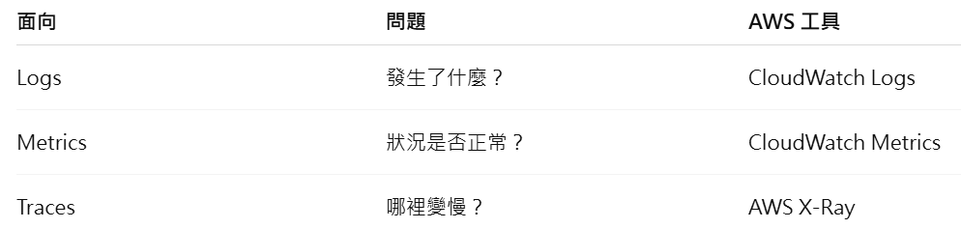
可觀測性三要素：Logs / Metrics / Traces
Logs 記錄事件、Metrics 衡量趨勢、Traces 找出瓶頸。
這三個加起來，才能真正「看到」系統，也就是「可觀測性」。
網際服務軟體工程(Web Service Software Engineering)
國立高雄師範大學軟體工程與管理學系 陳立偉老師

Slide 4
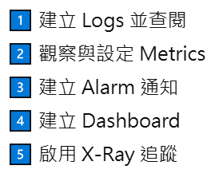
課程學習目標
網際服務軟體工程(Web Service Software Engineering)
國立高雄師範大學軟體工程與管理學系 陳立偉老師

Slide 5
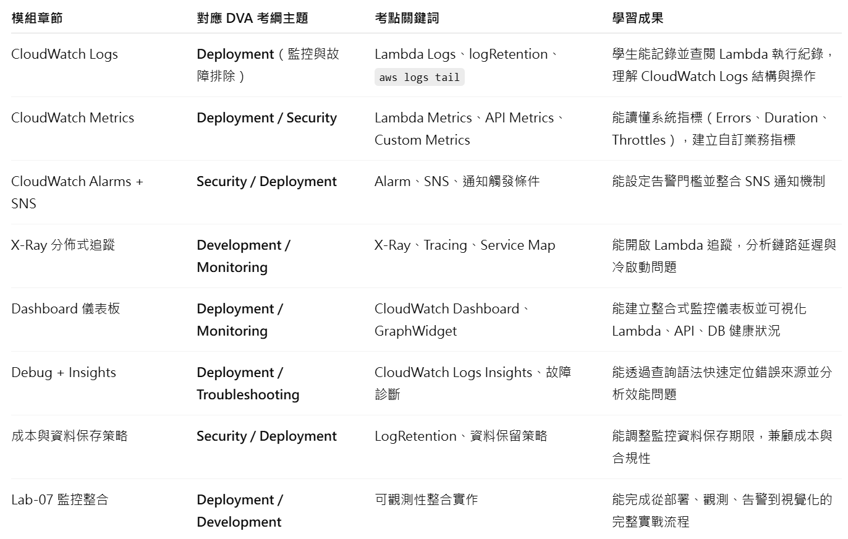
DVA 對應
網際服務軟體工程(Web Service Software Engineering)
國立高雄師範大學軟體工程與管理學系 陳立偉老師

Slide 6
CloudWatch Logs
網際服務軟體工程(Web Service Software Engineering)
國立高雄師範大學軟體工程學系 陳立偉老師

Slide 7
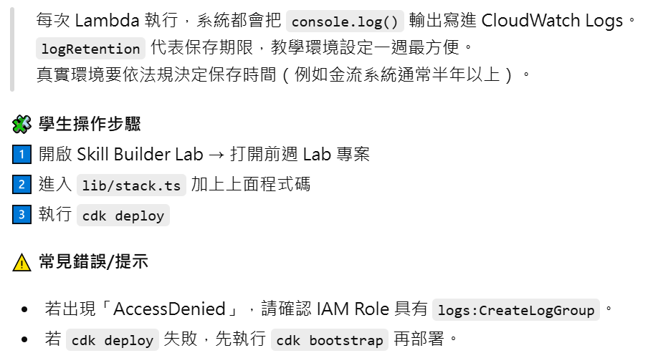
設定 Lambda Logs
⚠️ 若無 Logs，請呼叫 /students API 至少一次，Lambda 才會建立 Log group。
網際服務軟體工程(Web Service Software Engineering)
國立高雄師範大學軟體工程與管理學系 陳立偉老師

Slide 8
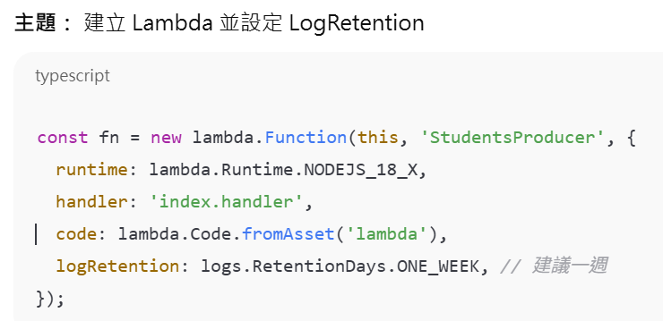
設定 Lambda Logs(續)
網際服務軟體工程(Web Service Software Engineering)
國立高雄師範大學軟體工程與管理學系 陳立偉老師

Slide 9
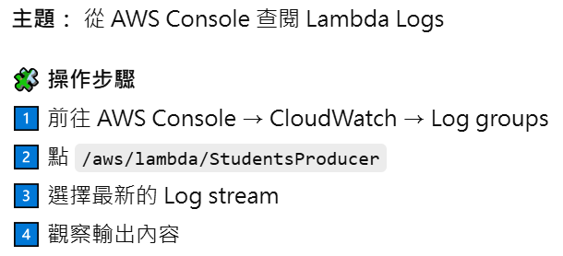
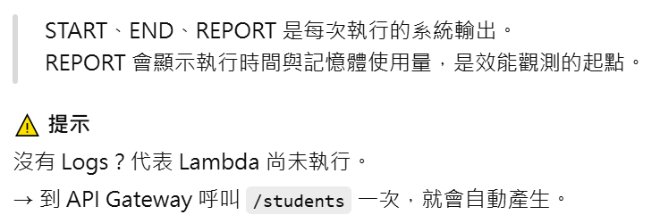
查閱 Logs（Console）
網際服務軟體工程(Web Service Software Engineering)
國立高雄師範大學軟體工程與管理學系 陳立偉老師

Slide 10
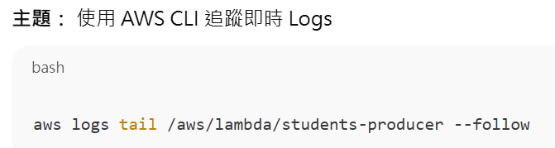
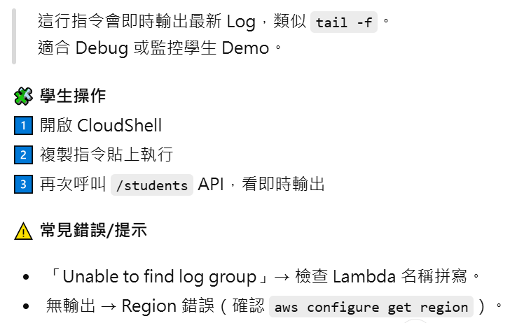
CLI 即時查詢
網際服務軟體工程(Web Service Software Engineering)
國立高雄師範大學軟體工程與管理學系 陳立偉老師

Slide 11
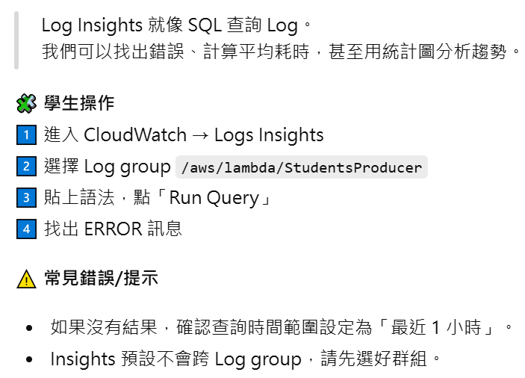
Log Insights 查詢
網際服務軟體工程(Web Service Software Engineering)
國立高雄師範大學軟體工程與管理學系 陳立偉老師

Slide 12
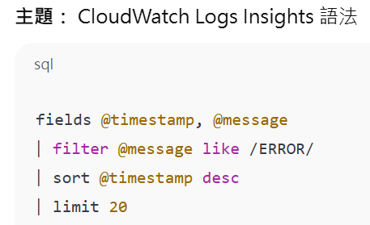
Log Insights 查詢(續)
網際服務軟體工程(Web Service Software Engineering)
國立高雄師範大學軟體工程與管理學系 陳立偉老師

Slide 13
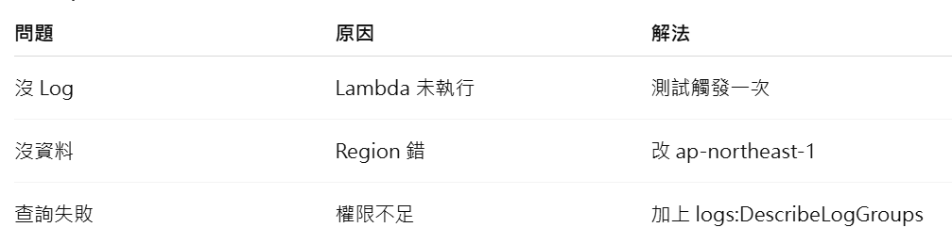
常見問題
網際服務軟體工程(Web Service Software Engineering)
國立高雄師範大學軟體工程與管理學系 陳立偉老師

Slide 14
Logs 小結與提問
有沒有 Log？
Log 內容夠不夠？（含參數、RequestId、關鍵上下文）
Logs 保存多久？
「Log 能回放『發生了什麼』；下一段看『發生得多頻繁』。」
網際服務軟體工程(Web Service Software Engineering)
國立高雄師範大學軟體工程與管理學系 陳立偉老師

Slide 15
Metrics
網際服務軟體工程(Web Service Software Engineering)
國立高雄師範大學軟體工程學系 陳立偉老師

Slide 16
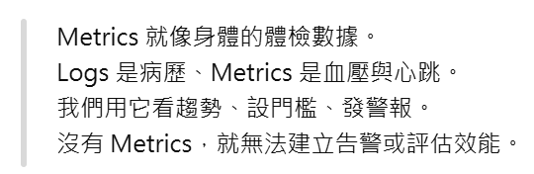
什麼是 Metrics？
Metrics 是用來「量化系統健康狀況」的數據。
Logs 告訴你「發生什麼事」，Metrics 告訴你「發生得多頻繁、多嚴重」。
網際服務軟體工程(Web Service Software Engineering)
國立高雄師範大學軟體工程與管理學系 陳立偉老師

Slide 17
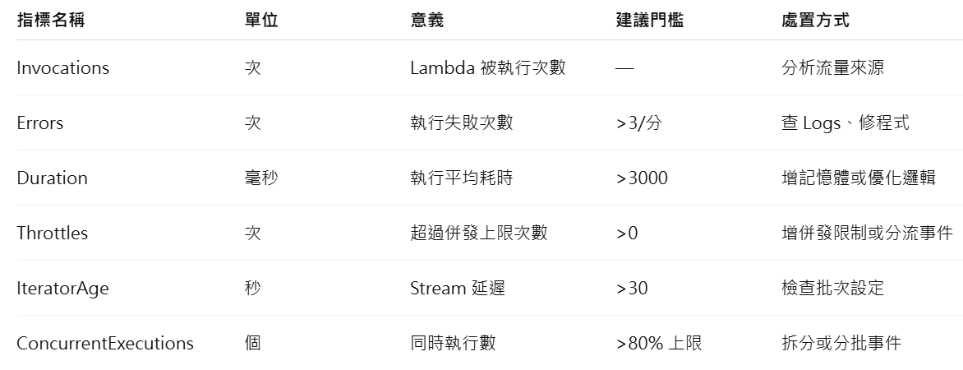
Lambda Metrics（系統層）
網際服務軟體工程(Web Service Software Engineering)
國立高雄師範大學軟體工程與管理學系 陳立偉老師

Slide 18
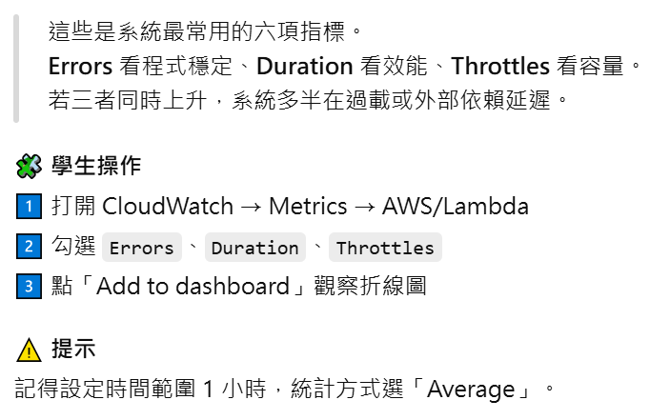
Lambda Metrics（系統層）(續)
網際服務軟體工程(Web Service Software Engineering)
國立高雄師範大學軟體工程與管理學系 陳立偉老師

Slide 19
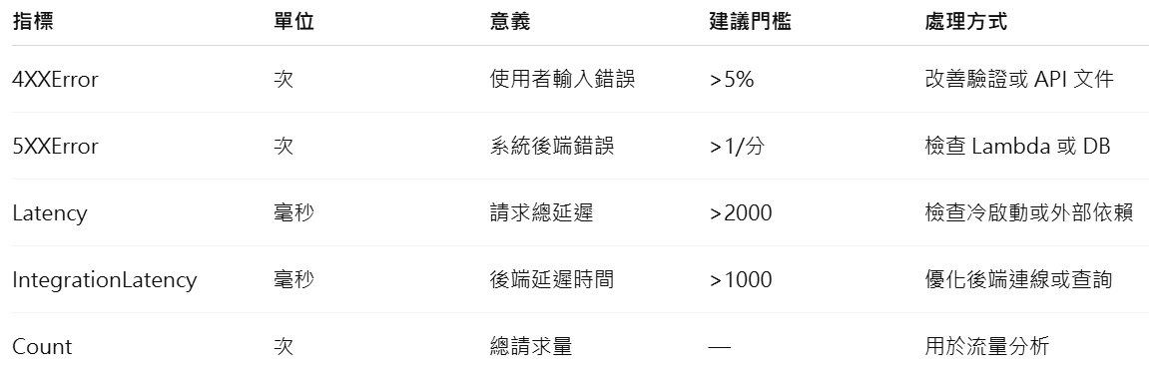
API Gateway Metrics（應用層）
網際服務軟體工程(Web Service Software Engineering)
國立高雄師範大學軟體工程與管理學系 陳立偉老師

Slide 20
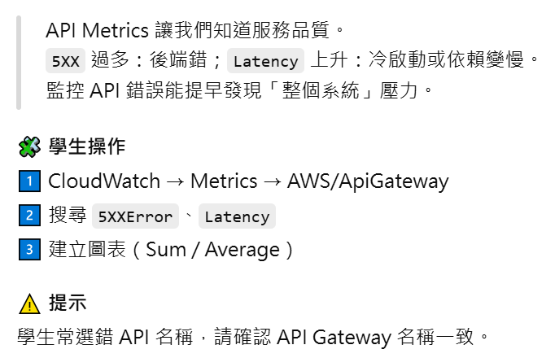
API Gateway Metrics（應用層）(續)
網際服務軟體工程(Web Service Software Engineering)
國立高雄師範大學軟體工程與管理學系 陳立偉老師

Slide 21
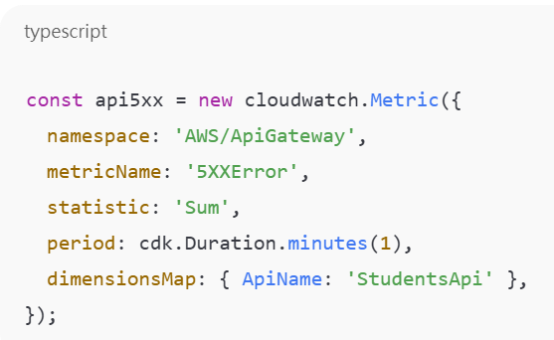
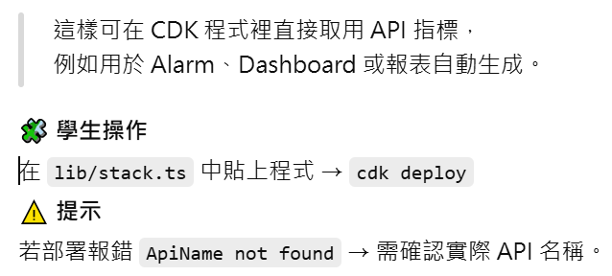
建立 API Metrics（CDK）
網際服務軟體工程(Web Service Software Engineering)
國立高雄師範大學軟體工程與管理學系 陳立偉老師

Slide 22
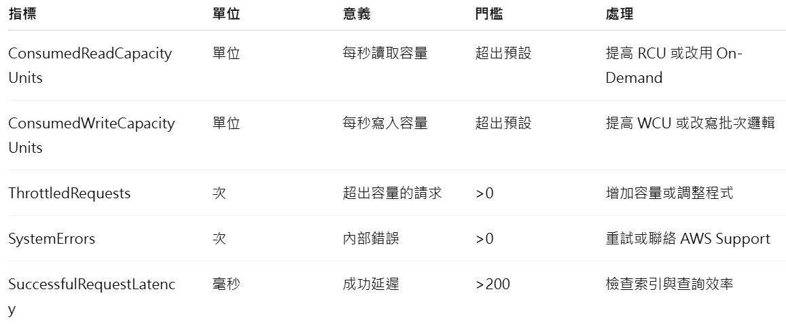
DynamoDB Metrics（資料層）
網際服務軟體工程(Web Service Software Engineering)
國立高雄師範大學軟體工程與管理學系 陳立偉老師

Slide 23
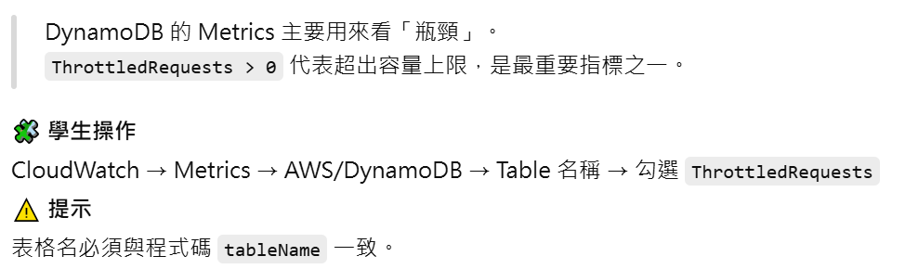
DynamoDB Metrics（資料層）(續)
網際服務軟體工程(Web Service Software Engineering)
國立高雄師範大學軟體工程與管理學系 陳立偉老師

Slide 24
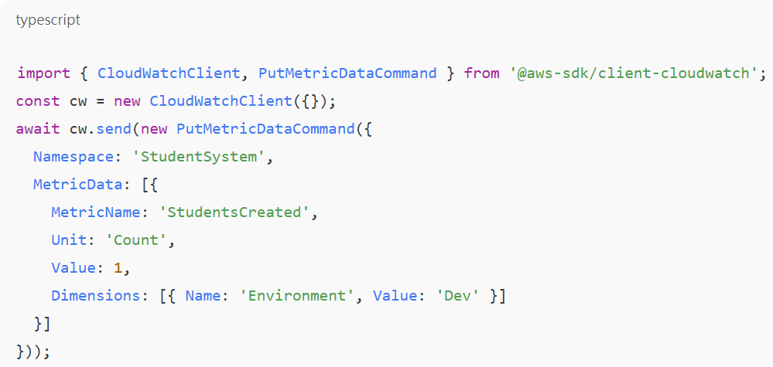
自訂 Metrics（業務層）
網際服務軟體工程(Web Service Software Engineering)
國立高雄師範大學軟體工程與管理學系 陳立偉老師

Slide 25
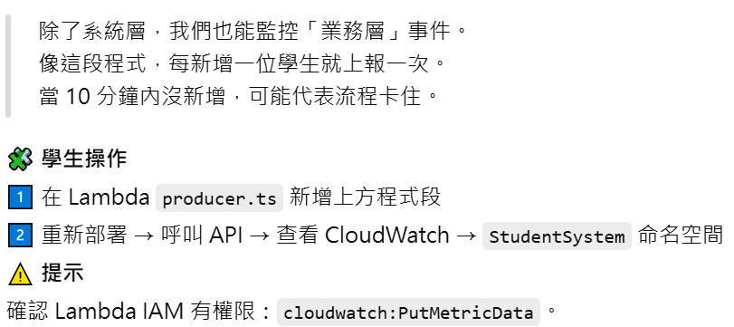
自訂 Metrics（業務層）(續)
網際服務軟體工程(Web Service Software Engineering)
國立高雄師範大學軟體工程與管理學系 陳立偉老師

Slide 26
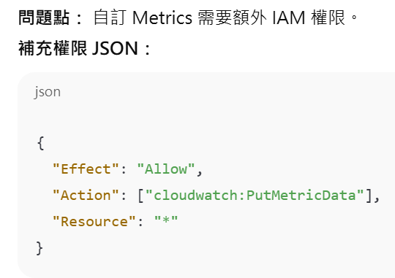
自訂 Metrics（業務層）(續)
「進入 IAM Console → Lambda 執行角色 → Permissions → 加入上述 JSON。」
網際服務軟體工程(Web Service Software Engineering)
國立高雄師範大學軟體工程與管理學系 陳立偉老師

Slide 27
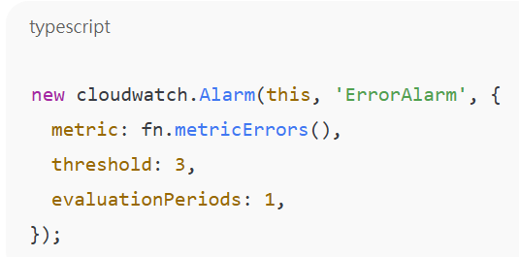
設定單Metric告警
網際服務軟體工程(Web Service Software Engineering)
國立高雄師範大學軟體工程與管理學系 陳立偉老師

Slide 28
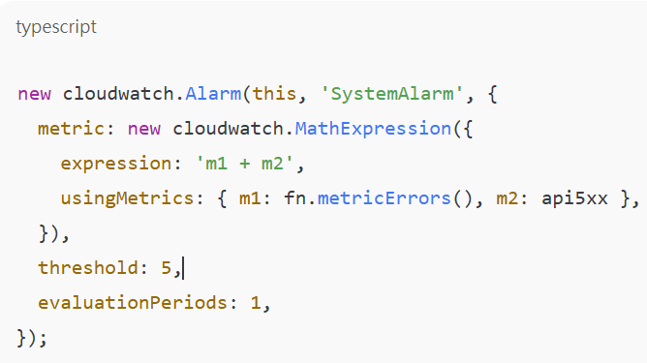
整合多 Metrics 告警
網際服務軟體工程(Web Service Software Engineering)
國立高雄師範大學軟體工程與管理學系 陳立偉老師

Slide 29
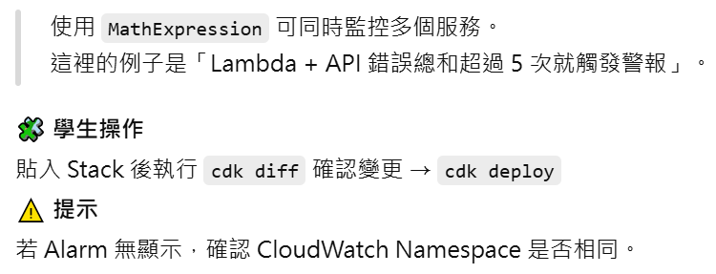
整合多 Metrics 告警(續)
網際服務軟體工程(Web Service Software Engineering)
國立高雄師範大學軟體工程與管理學系 陳立偉老師

Slide 30
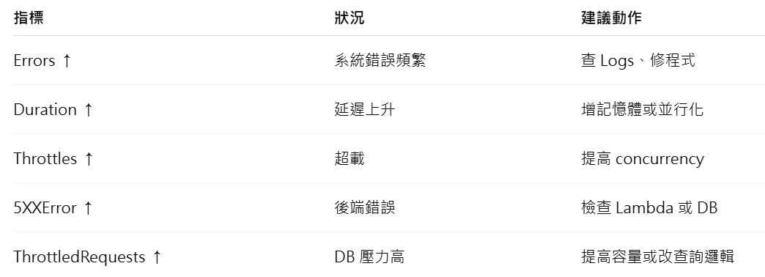
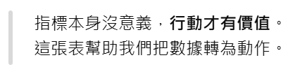
行動策略表
網際服務軟體工程(Web Service Software Engineering)
國立高雄師範大學軟體工程與管理學系 陳立偉老師

Slide 31
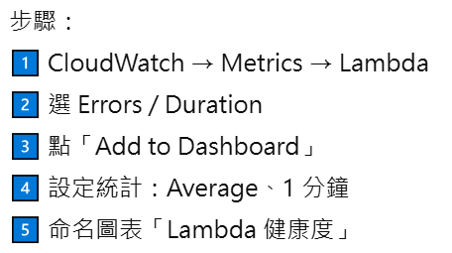

Console 視覺化 Metrics
網際服務軟體工程(Web Service Software Engineering)
國立高雄師範大學軟體工程與管理學系 陳立偉老師

Slide 32
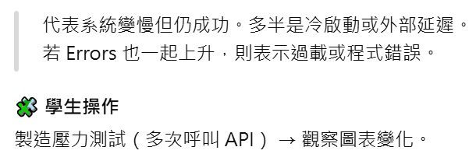
練習
請觀察：Lambda Errors 與 Duration。
問題：當 Duration 上升但 Errors 不變，代表什麼？
網際服務軟體工程(Web Service Software Engineering)
國立高雄師範大學軟體工程與管理學系 陳立偉老師

Slide 33
CloudWatch Alarms
網際服務軟體工程(Web Service Software Engineering)
國立高雄師範大學軟體工程學系 陳立偉老師

Slide 34
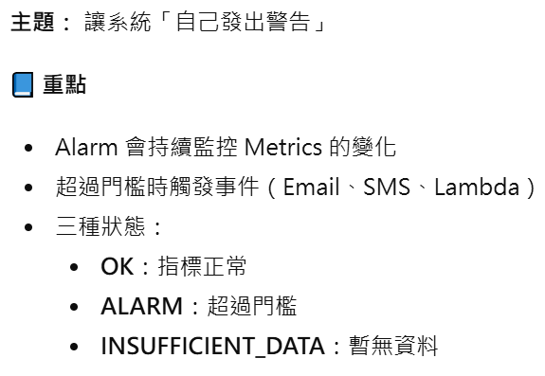
Alarm 概念與用途
網際服務軟體工程(Web Service Software Engineering)
國立高雄師範大學軟體工程與管理學系 陳立偉老師

Slide 35
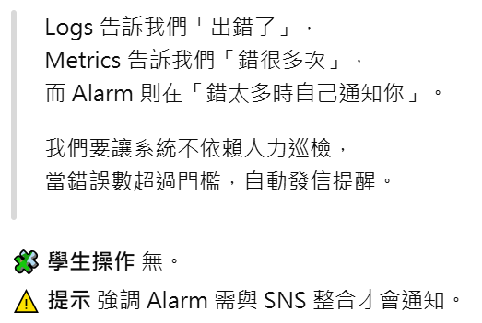
Alarm 概念與用途(續)
網際服務軟體工程(Web Service Software Engineering)
國立高雄師範大學軟體工程與管理學系 陳立偉老師

Slide 36
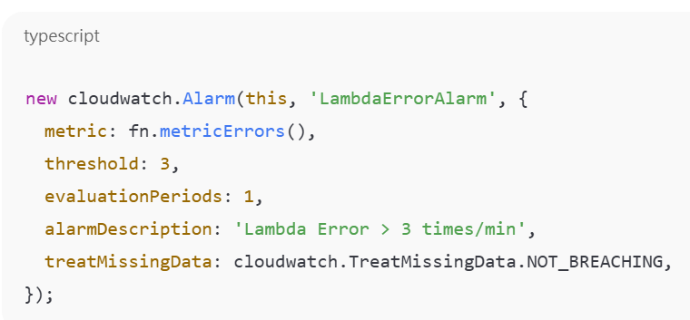
建立 Alarm（單指標）
網際服務軟體工程(Web Service Software Engineering)
國立高雄師範大學軟體工程與管理學系 陳立偉老師

Slide 37
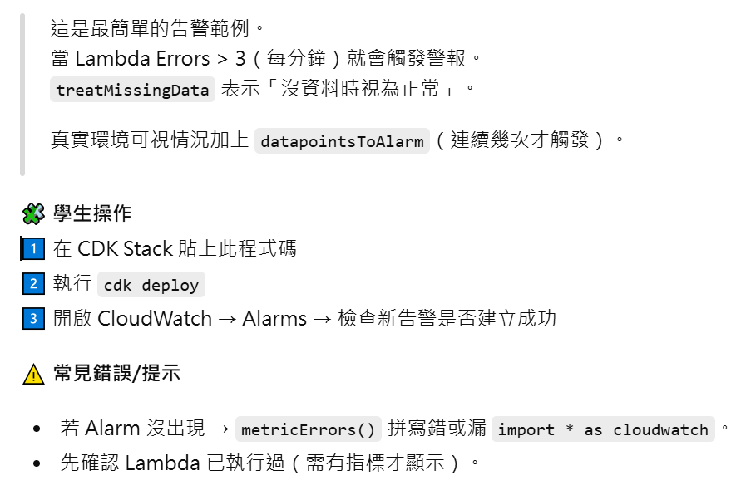
建立 Alarm（單指標）(續)
網際服務軟體工程(Web Service Software Engineering)
國立高雄師範大學軟體工程與管理學系 陳立偉老師

Slide 38
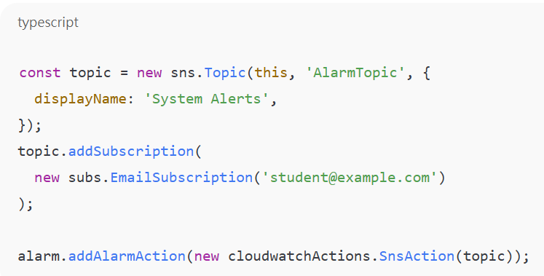
整合 SNS Email 通知
網際服務軟體工程(Web Service Software Engineering)
國立高雄師範大學軟體工程與管理學系 陳立偉老師

Slide 39
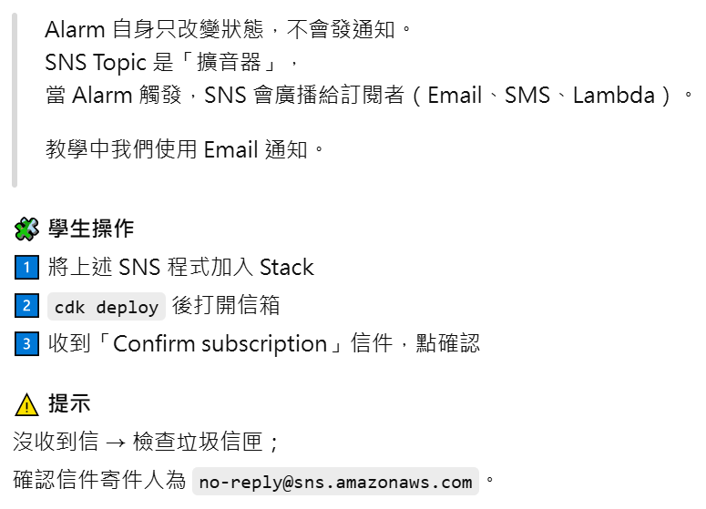
整合 SNS Email 通知(續)
網際服務軟體工程(Web Service Software Engineering)
國立高雄師範大學軟體工程與管理學系 陳立偉老師

Slide 40
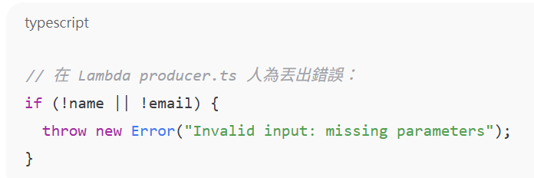
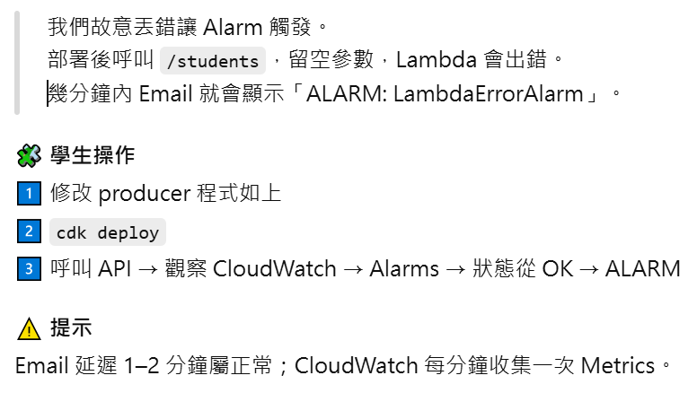
測試觸發 Alarm（模擬錯誤）
若沒收到信件，請檢查 Spam 並搜尋寄件人 no-reply@sns.amazonaws.com。
網際服務軟體工程(Web Service Software Engineering)
國立高雄師範大學軟體工程與管理學系 陳立偉老師

Slide 41
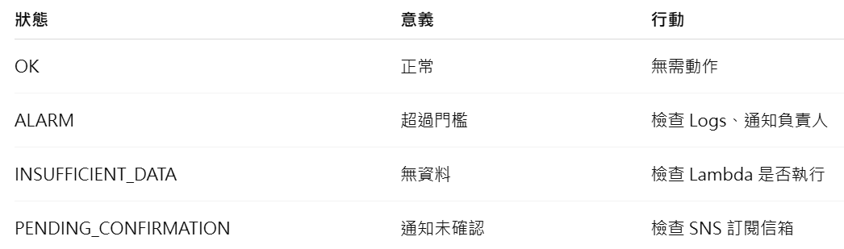
Alarm 狀態與排錯
⚠️ 測試 Alarm 前請等待 1–2 分鐘，確保 Metrics 已更新。
網際服務軟體工程(Web Service Software Engineering)
國立高雄師範大學軟體工程與管理學系 陳立偉老師

Slide 42
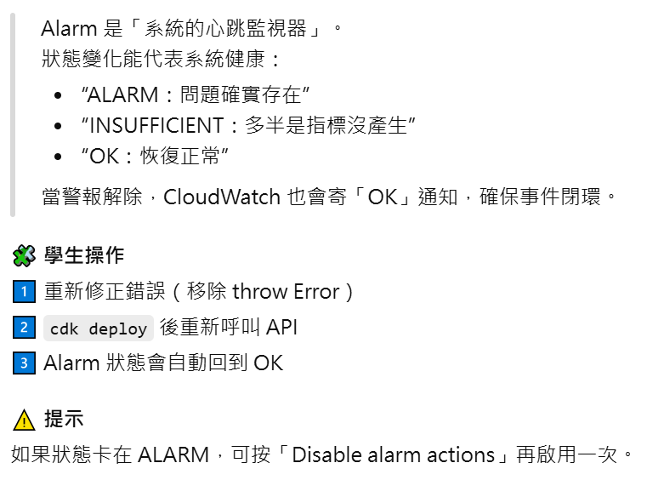
Alarm 狀態與排錯(續)
網際服務軟體工程(Web Service Software Engineering)
國立高雄師範大學軟體工程與管理學系 陳立偉老師

Slide 43
AWS X-Ray
網際服務軟體工程(Web Service Software Engineering)
國立高雄師範大學軟體工程學系 陳立偉老師

Slide 44
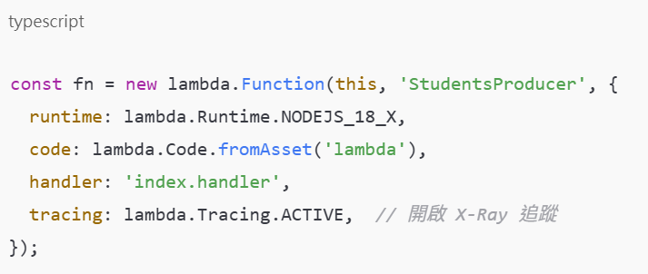
啟用 X-Ray 追蹤功能
網際服務軟體工程(Web Service Software Engineering)
國立高雄師範大學軟體工程與管理學系 陳立偉老師

Slide 45
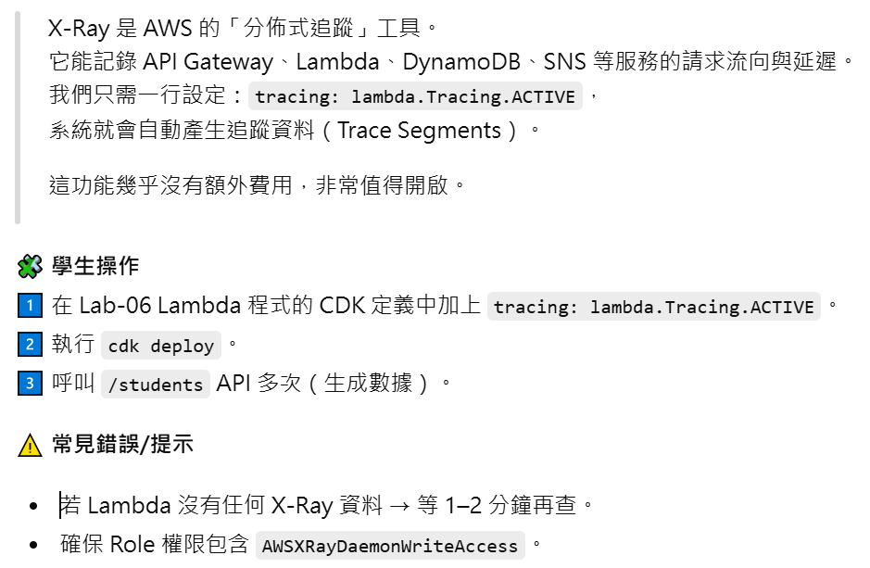
啟用 X-Ray 追蹤功能(續)
網際服務軟體工程(Web Service Software Engineering)
國立高雄師範大學軟體工程與管理學系 陳立偉老師

Slide 46
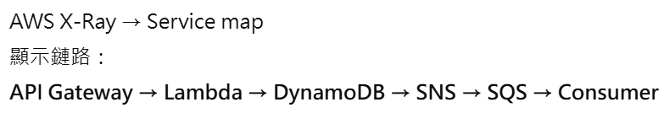
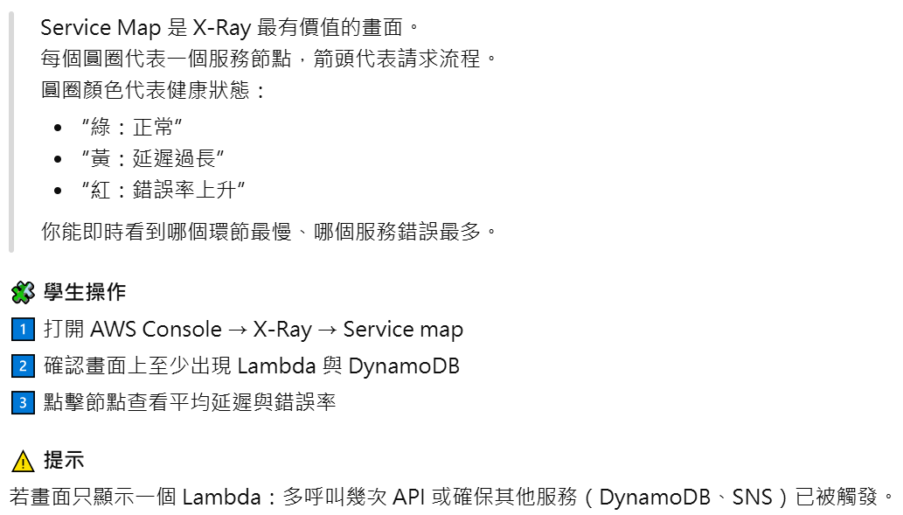
Service Map：一圖看全架構
網際服務軟體工程(Web Service Software Engineering)
國立高雄師範大學軟體工程與管理學系 陳立偉老師

Slide 47
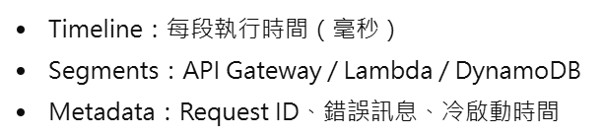
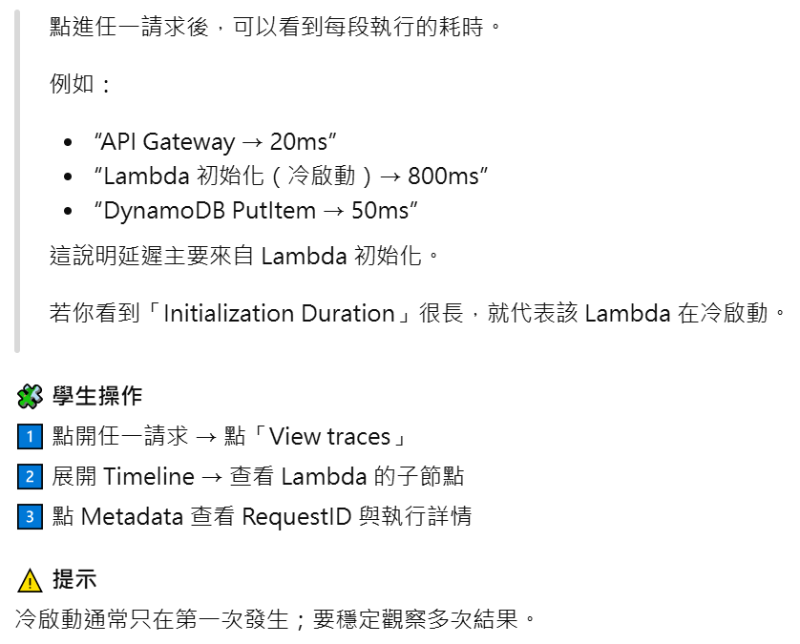
Trace Details：深入分析請求延遲
網際服務軟體工程(Web Service Software Engineering)
國立高雄師範大學軟體工程與管理學系 陳立偉老師

Slide 48
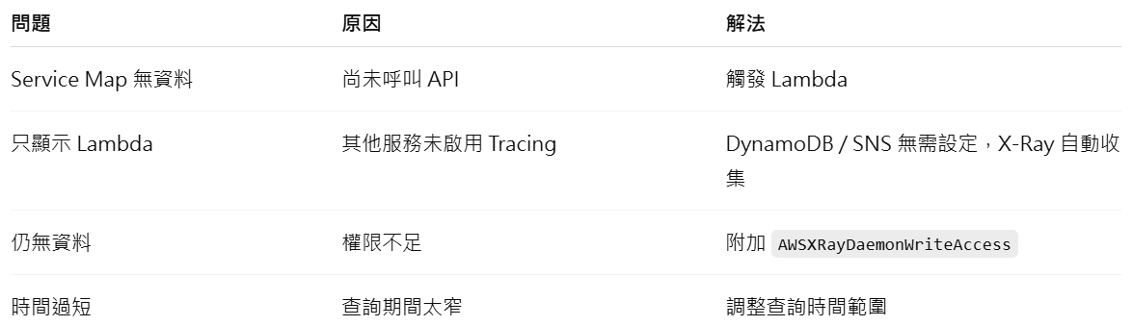
X-Ray 常見問題與修正
網際服務軟體工程(Web Service Software Engineering)
國立高雄師範大學軟體工程與管理學系 陳立偉老師

Slide 49
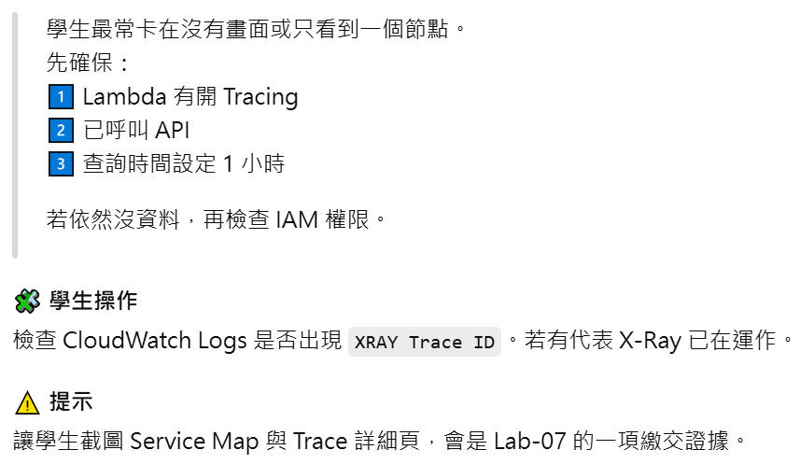
X-Ray 常見問題與修正(續)
網際服務軟體工程(Web Service Software Engineering)
國立高雄師範大學軟體工程與管理學系 陳立偉老師

Slide 50
Dashboard 儀表板
網際服務軟體工程(Web Service Software Engineering)
國立高雄師範大學軟體工程學系 陳立偉老師

Slide 51
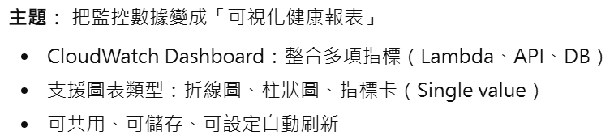

建立 Dashboard 的意義
網際服務軟體工程(Web Service Software Engineering)
國立高雄師範大學軟體工程與管理學系 陳立偉老師

Slide 52

CDK 建立 Dashboard（程式實作）
網際服務軟體工程(Web Service Software Engineering)
國立高雄師範大學軟體工程與管理學系 陳立偉老師

Slide 53

CDK 建立 Dashboard（程式實作）(續)
⚠️ 若 Dashboard 沒資料，請重新觸發 Lambda 事件再刷新頁面。
網際服務軟體工程(Web Service Software Engineering)
國立高雄師範大學軟體工程與管理學系 陳立偉老師

Slide 54

Console 手動建立圖表
網際服務軟體工程(Web Service Software Engineering)
國立高雄師範大學軟體工程與管理學系 陳立偉老師

Slide 55

Console 手動建立圖表(續)
網際服務軟體工程(Web Service Software Engineering)
國立高雄師範大學軟體工程與管理學系 陳立偉老師

Slide 56

Dashboard 最佳實務與命名建議
網際服務軟體工程(Web Service Software Engineering)
國立高雄師範大學軟體工程與管理學系 陳立偉老師

Slide 57

Dashboard 最佳實務與命名建議(續)
網際服務軟體工程(Web Service Software Engineering)
國立高雄師範大學軟體工程與管理學系 陳立偉老師

Slide 58
Debug + Insights
網際服務軟體工程(Web Service Software Engineering)
國立高雄師範大學軟體工程學系 陳立偉老師

Slide 59

Log Insights 進階查詢
網際服務軟體工程(Web Service Software Engineering)
國立高雄師範大學軟體工程與管理學系 陳立偉老師

Slide 60

Log Insights 進階查詢(續)
網際服務軟體工程(Web Service Software Engineering)
國立高雄師範大學軟體工程與管理學系 陳立偉老師

Slide 61

常見錯誤對照與修法
網際服務軟體工程(Web Service Software Engineering)
國立高雄師範大學軟體工程與管理學系 陳立偉老師

Slide 62

常見錯誤對照與修法(續)
網際服務軟體工程(Web Service Software Engineering)
國立高雄師範大學軟體工程與管理學系 陳立偉老師

Slide 63

成本與資料保存策略
網際服務軟體工程(Web Service Software Engineering)
國立高雄師範大學軟體工程與管理學系 陳立偉老師

Slide 64

成本與資料保存策略(續)
若學生想保留完整 Log，可在 CloudWatch Console 選擇 “Export to S3” 進行備份。
網際服務軟體工程(Web Service Software Engineering)
國立高雄師範大學軟體工程與管理學系 陳立偉老師

Slide 65
LAB-07：監控與告警整合
網際服務軟體工程(Web Service Software Engineering)
國立高雄師範大學軟體工程學系 陳立偉老師

Slide 66


Lab-07 任務介紹與架構圖
網際服務軟體工程(Web Service Software Engineering)
國立高雄師範大學軟體工程與管理學系 陳立偉老師

Slide 67

步驟一：開啟 Lambda LogRetention 與 Tracing
網際服務軟體工程(Web Service Software Engineering)
國立高雄師範大學軟體工程與管理學系 陳立偉老師

Slide 68

步驟一：開啟 Lambda LogRetention 與 Tracing(續)
網際服務軟體工程(Web Service Software Engineering)
國立高雄師範大學軟體工程與管理學系 陳立偉老師

Slide 69

步驟二：建立 Metrics、Alarm、Dashboard
網際服務軟體工程(Web Service Software Engineering)
國立高雄師範大學軟體工程與管理學系 陳立偉老師

Slide 70

步驟二：建立 Metrics、Alarm、Dashboard(續)
網際服務軟體工程(Web Service Software Engineering)
國立高雄師範大學軟體工程與管理學系 陳立偉老師

Slide 71


步驟三：觸發錯誤與觀察警報
網際服務軟體工程(Web Service Software Engineering)
國立高雄師範大學軟體工程與管理學系 陳立偉老師

Slide 72


步驟四：開啟 X-Ray 並觀察鏈路
請重複呼叫 API 3–5 次，等待約 1 分鐘再重整 Service Map，即可看到完整鏈路。
網際服務軟體工程(Web Service Software Engineering)
國立高雄師範大學軟體工程與管理學系 陳立偉老師

Slide 73


驗證項目檢查表
網際服務軟體工程(Web Service Software Engineering)
國立高雄師範大學軟體工程與管理學系 陳立偉老師

Slide 74

截圖範例與繳交格式
網際服務軟體工程(Web Service Software Engineering)
國立高雄師範大學軟體工程與管理學系 陳立偉老師

Slide 75

截圖範例與繳交格式(續)
網際服務軟體工程(Web Service Software Engineering)
國立高雄師範大學軟體工程與管理學系 陳立偉老師

